Slide 1
2025/09/16
2025年度マテリアル工学実験 3 ・ 4 3AM プレゼンテーション
3AM 16班
B1. 機械学習を用いた金属材料の組織解析と物性評価
先進工学部マテリアル創成工学科
8223036 栗山淳

Slide 2
研究背景
革新的な材料開発の加速
従来の材料開発
マテリアルズ・インフォマティクス
新材料の目標設定
新材料の目標設定
研究者の経験や勘で材料を設計
機械学習等により
候補になる材料の選定
開発期間の短縮
全ての候補材料に対してシミュレーション
選定された材料でのシミュレーション
全ての候補材料での
性能評価
選定された材料のみ性能評価

Slide 3
研究の目的
金属組織画像から得られる情報を基に
機械学習を行い，微細構造と材料特性を
多様な手段で解析し，
その有効性と予測精度を明確にする

Slide 4
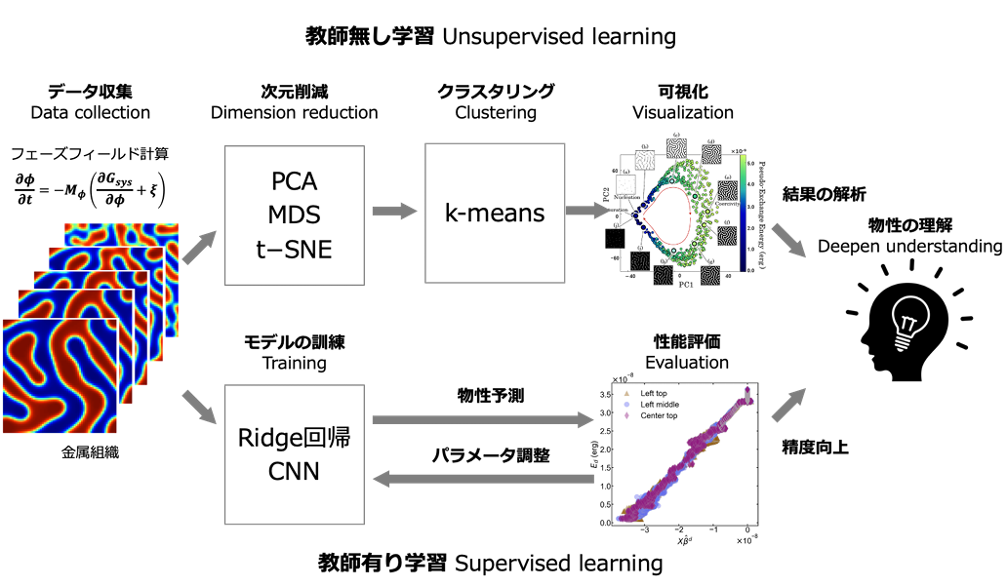
方法と原理
実験の流れ
PCA

Slide 5



方法と原理
フェーズフィールド法
金属組織の形成・成長を連続的な数値で表す手法
Cahn-Hilliard方程式
$$\frac{∂t}{∂φ}​=∇⋅\left[M∇\left(\frac{dφ}{df} ​−κ∇^{2}φ\right)\right]$$
$M：$界面の移動速度に影響するパラメータ
今回の実験のシミュレーション条件(フェーズフィールド法)
・初期濃度𝑐₀=0.3~0.7
・モビリティ𝑀=1[𝑚³ /J∙𝑠]
・勾配エネルギー𝜅= 0.5[𝐽/𝑚³]
・エネルギー障壁の大きさ𝐴=0.2~1.2[𝐽/𝑚³]

Slide 6
方法と原理
機械学習の種類
教師あり学習
・入力データと出力データを与えて学習させ，
予測・分類する方法
機械学習
・データから規則を学び
予測・分類する方法
教師なし学習
・入力データのみを与えて学習させ，
予測・分類する方法

Slide 8
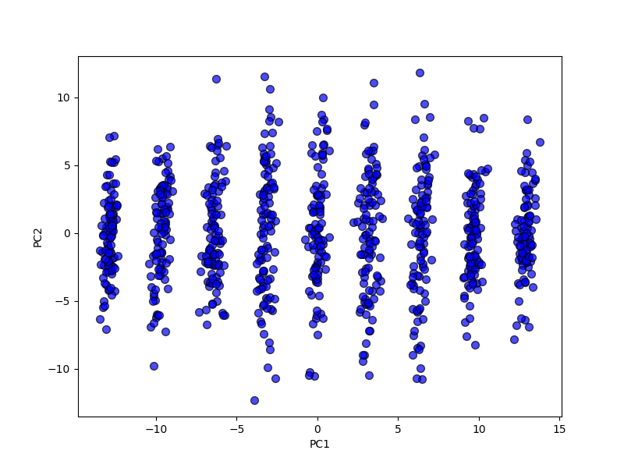
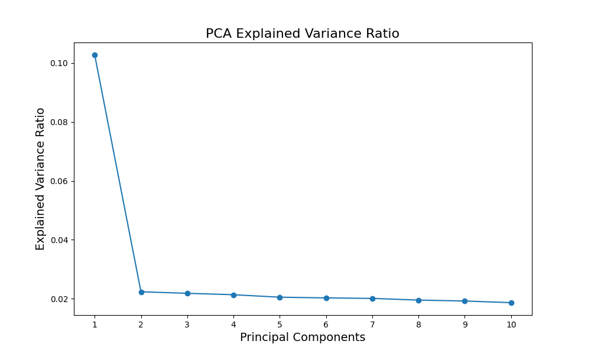
結果
図4.1.1 PCAの結果散布図
図4.1.2 各成分の寄与率
グラフや表から読み取れる事実を記載

Slide 9
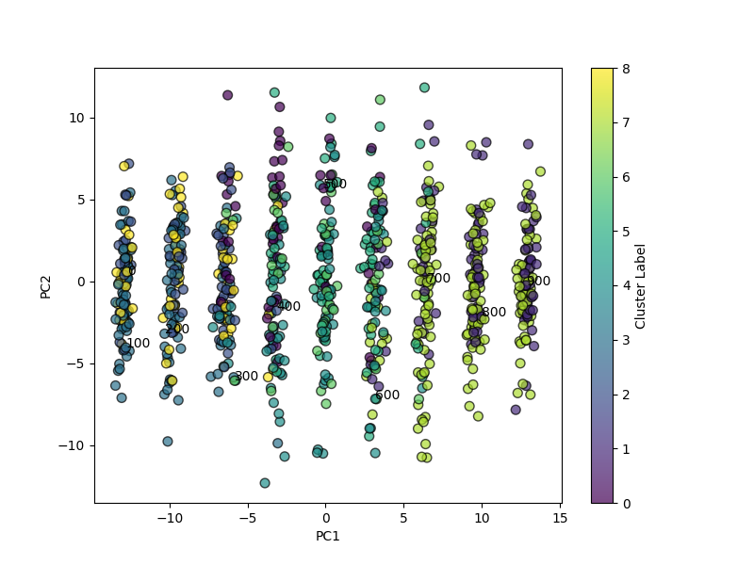
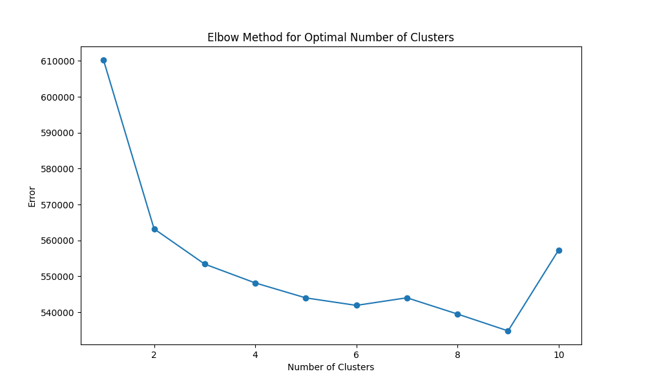
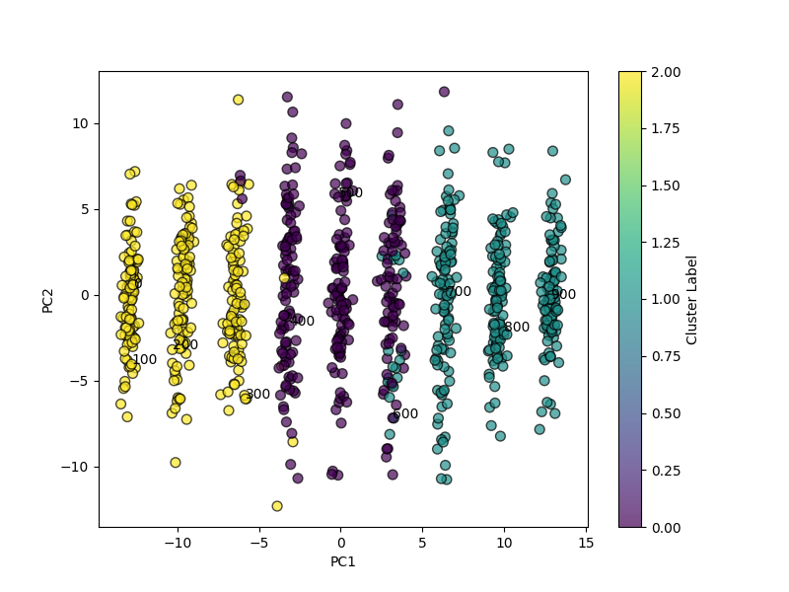
結果
図4.1.3 クラスター数が9でのk-meansの結果
図4.1.4 エルボー法でのグラフ
グラフや表から読み取れる事実を記載
図4.1.5 クラスター数が3でのk-meansの結果

Slide 10
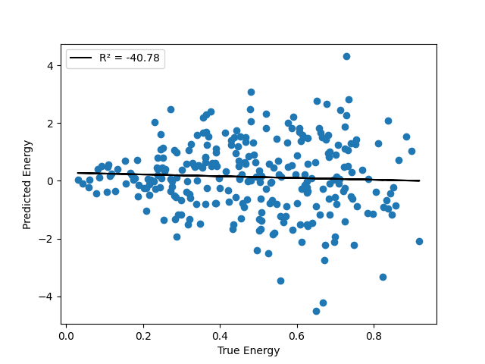
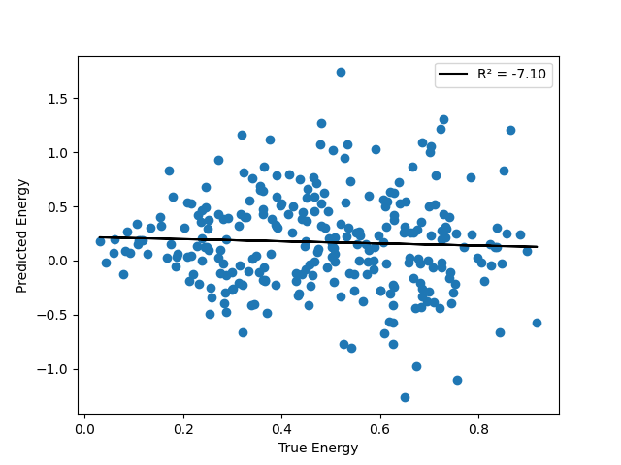
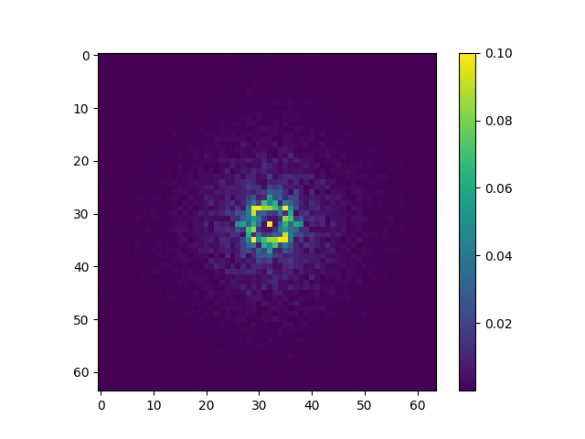
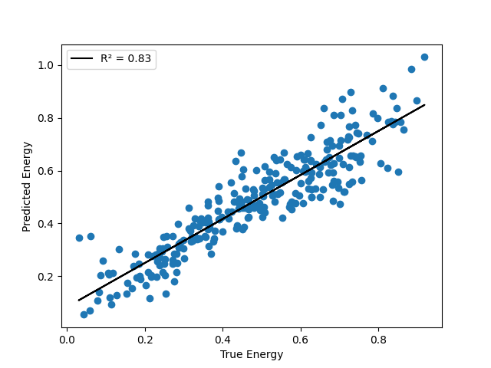
結果
図4.２.1 線形回帰モデルの予測結果
図4.２.2 Ridge回帰モデルの予測結果
図4.２.3 FFT処理後の画像
図4.２.5 FFT処理後のRidge回帰モデルの予測結果
グラフや表から読み取れる事実を記載

Slide 11
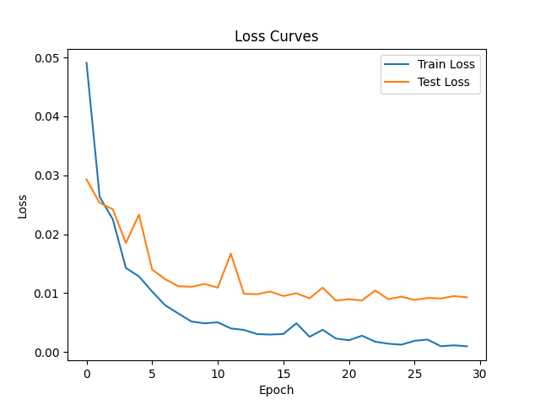
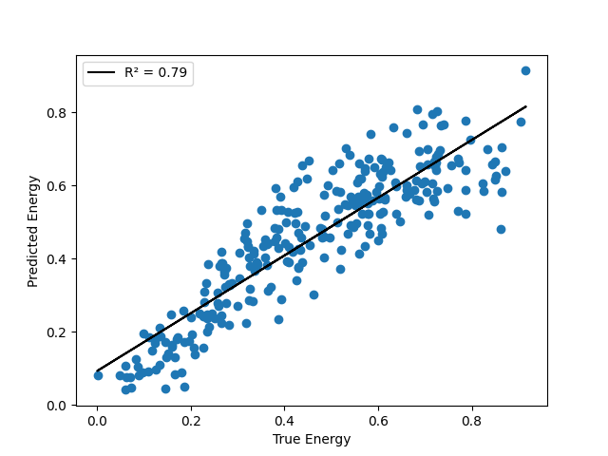
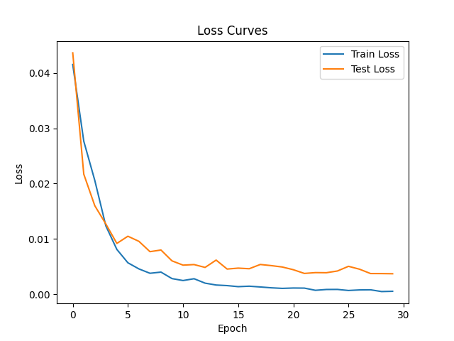
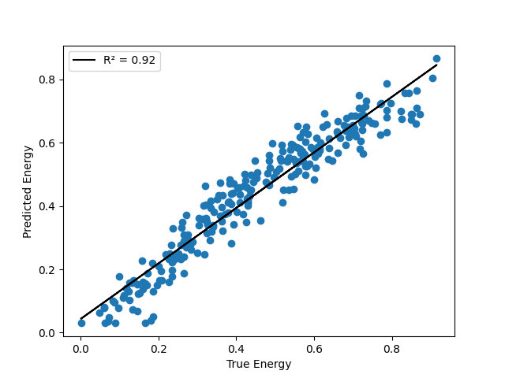
結果
図4.２.6 CNNのデフォルトモデルでの学習曲線(1)
図4.２.7 CNNのデフォルトモデルでの予測結果(2)
図4.２.8 CNNのハイパーパラメータを変化させた時の
予測結果(1)
図4.２.9 CNNのハイパーパラメータを変化させた時の
予測結果(2)
グラフや表から読み取れる事実を記載

Slide 12
考察(教師あり学習CNN以外)
Ridge回帰モデルが上手にエネルギー予測できなかったことについて
線形回帰モデル
Ridge回帰モデル
FFT処理後のRidge回帰モデル
予測結果の3つのグラフ
線形回帰とRidge回帰の結果の違いを考察

Slide 13
考察
考察を支持する図を作製・引用する
FFTを実行したものと実行していないものの結果を比較し，FFTによって抽出できる特徴を考察

Slide 14
結論
・解析の手法によってそれぞれの解析法の特徴が分かった
・教師なし学習ではエルボー法を用いることでデータを的確にグループ分けできることが分かった
・教師あり学習ではFFTとRidge回帰に加え，CNNを用いた解析法が特に高精度に物性値を予測できることが分かった

